Slide 1
Посчитай-ка

Slide 2
1

Slide 3
2

Slide 4
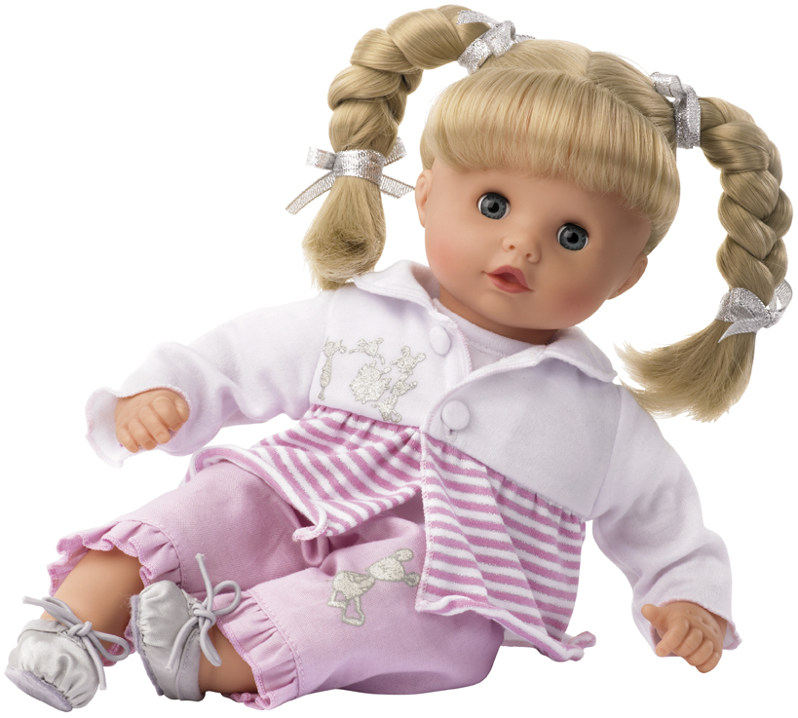
2

Slide 5
3

Slide 6
3

Slide 7
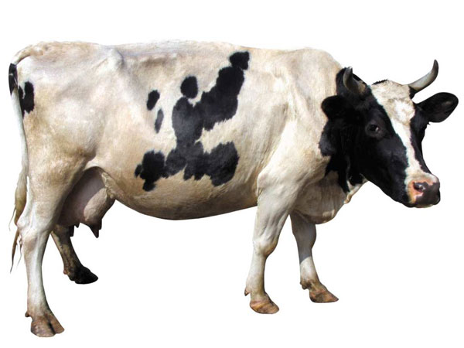
1

Slide 8
3

Slide 9
